Slide 1

Tiešsaistes pieaugušo izglītības attīstība Latvijas reģionu digitalizācijai un ekonomiskajai izaugsmei, reaģējot uz COVID-19 (Nr. 1.1.1.2/VIAA/4/20/616)
Pēcdoktorante: Dr.sc.admin. Inga Jēkabsone
15.09.2021.

Slide 2
Saturs
Pamatinformācija par projektu un tā īstenošanas progresu
Diskusija par projekta turpmāko īstenošanu

Slide 3
Pamatinformācija par projektu
Pētniecības pieteikuma mērķis: analizēt COVID-19 un citu ārkārtas situāciju ietekmi uz pieaugušo izglītību Latvijā, lai sniegtu rekomendācijas izglītības iestādēm, kas piedāvā pieaugušo apmācību tiešsaistē, tādējādi veicinot Latvijas reģionu digitalizāciju un ekonomisko izaugsmi
Īstenošanas laiks: 01.01.2021. - 30.06.2023. (30 mēneši)
Finansējums: kopējās izmaksas: 111 505,00 EUR (ERAF finansējums: 88 961,50 EUR; privātais finansējums: 22 543,50 EUR)

Slide 4
Pamatinformācija par projektu
Galvenās darbības:
1. Esošā stāvokļa un jaunāko sasniegumu izpēte pieaugušo izglītības sektorā, t.sk. tiešsaistes pieaugušo izglītības sektorā
2. COVID-19 un citu iespējamo ārkārtas situāciju ietekmes izpēte uz pieaugušo izglītības sektoru Latvijā
3. Modeļa un rekomendāciju izstrāde tiešsaistes pieaugušo izglītības sektoram Latvijā
4. Sabiedrības iesaistīšana pētniecības rezultātu komunikācijai un izplatībai
Galvenie plānotie rezultāti:
4 zinātniskās publikācijas
zinātniskais ziņojums ar rekomendācijām tiešsaistes pieaugušo izglītības sektora attīstībai
politikas ziņojums ar rekomendācijām tiešsaistes pieaugušo izglītības sektora attīstībai
3 organizēti semināri izglītības iestādēm tiešsaistes pieaugušo izglītības veicināšanai
mācību metodoloģijas materiālu sagatavošana izglītības iestādēm tiešsaistes pieaugušo izglītības veicināšanai

Slide 5
Projekta saturiskās aktivitātes
1. Esošā stāvokļa un jaunāko sasniegumu izpēte pieaugušo izglītības sektorā
1 publikācija + 2 mobilitātes uz Somiju un Poliju
Case studies: Esošo dokumentu izpēte + intervijas ar PL un FI pārstāvjiem
2021.gads
Šīs aktivitātes mērķis ir analizēt pieaugušo izglītības nozares sektoru Latvijā, ieskaitot tiešsaistes pieaugušo izglītības sektoru. Tāpat šīs aktivitātes ietvaros tiks analizēta Somijas un Polijas izglītības iestāžu labā prakse un pieredze pieaugušo izglītības nodrošināšanā.
Izpilde: pieņemta publikācija par Latvijas pieaugušo izglītības sektoru. Ir uzsāktas sarunas ar ārvalstu partneriem par labo praksi, bet Covid-19 ierobežojumu dēļ mobilitāte ir pārcelta uz vēlāku laiku.

Slide 6
Projekta saturiskās aktivitātes
2. COVID-19 ietekmes izpēte uz pieaugušo izglītības sektoru Latvijā
1 publikācija
Pieaugušo izglītības iestāžu aptauja & Ekspertu intervijas
2022.gads
Šīs aktivitātes mērķis ir analizēt COVID-19 ietekmi uz pieaugušo izglītību Latvijā, veicot aptauju un ekspertu intervijas. Plānots organizēt aptauju, kuras mērķa auditorija ir izglītības iestādes, kas nodrošina pieaugušo izglītības programmas, kas kalpo ekonomikas vajadzībām. Aptaujas mērķis būs izpētīt pandēmijas ietekmi uz pieaugušo izglītības nozari. Savukārt ekspertu aptaujas mērķis būs analizēt pandēmijas sekas pieaugušo izglītības nozares tālākai attīstībai, veicinot Latvijas reģionu digitalizāciju un ekonomisko izaugsmi.
Izpilde: Veikta aptauja ar pieaugušo izglītības iestādēm. Iesniegta publikācija par Covid-19 ietekmi uz Latvijas pieaugušo izglītības sektoru.

Slide 7
Izglītības iestāžu aptaujas rezultāti
Aptauja veikta 2021.gada maijā un jūnijā (N=60)
89% izglītības iestāžu pēc pandēmijas plāno organizēt gan klātienes, gan attālināto mācību procesu

Slide 8
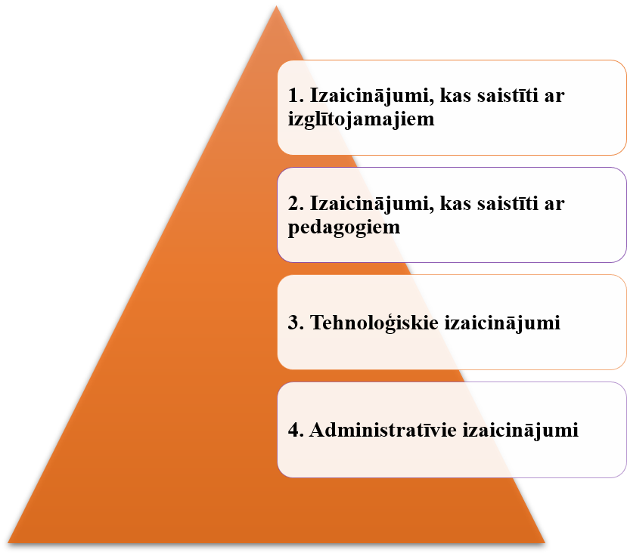

Izglītības iestāžu aptaujas rezultāti
Pedagogu pārslodze
Pieteikumu skaits
Datortehnikas pieejamība un funkcionalitāte izglītojamajiem
Fragmentēta informācija par attālinātā izglītības procesa organizēšanu no valsts iestādēm
Izglītojamo nespēja pilnībā apgūt mācību vielu, mācoties tikai attālināti
Izglītojamo zemās digitālās prasmes
Izglītojamo motivācijas trūkums
Dažādu iepriekš neizmantotu rīku/ iespēju izmantošana, kas optimizē darbu
Pedagogu pieredzes uzkrāšana
Pedagogu digitālo prasmju attīstība
Pedagogu kompetenču paplašināšanās
Iespēja paplašināt mērķauditoriju
Izdevumu samazinājums
Elastīgs darba laiks

Slide 9
Projekta saturiskās aktivitātes
3. Modeļa un rekomendāciju izstrāde tiešsaistes pieaugušo izglītības sektoram Latvijā
2 publikācijas + Zinātniskais ziņojums ar rekomendācijām + Politikas ziņojums ar rekomendācijām
2023.gads
Šīs aktivitātes mērķis ir izstrādāt tiešsaistes pieaugušo izglītības attīstības modeli un rekomendācijas izglītības iestādēm, kas nodrošina pieaugušo tiešsaistes mācības, veicinot Latvijas reģionu digitalizāciju un ekonomisko izaugsmi. Turklāt šīs aktivitātes ietvaros pēcdoktorante izstrādās politikas rekomendācijas, lai risinātu pieaugušo tiešsaistes izglītības izaicinājumus Latvijas reģionu digitalizācijas un ekonomiskās izaugsmes kontekstā. Šo rekomendāciju tālākā izplatīšanā būs iesaistīta Latvijas pieaugušo izglītības apvienība.

Slide 10
Projekta saturiskās aktivitātes
4. Sabiedrības iesaistīšana pētniecības rezultātu komunikācijai un izplatībai
1 mācību materiāls (jaunā tehnoloģija)
izstrādāts 1 studiju kurss (jaunā tehnoloģija)
3 raksti vietējā un nacionālajā presē
3 raksti vietējos un nacionālajos portālos
10 informatīvi raksti (publikācijas / atjauninājumi) par projekta aktivitāšu realizāciju
1 semināra materiāls
organizēti 3 semināri
3 video
2 apmācības
2021.-2023.gads

Slide 11
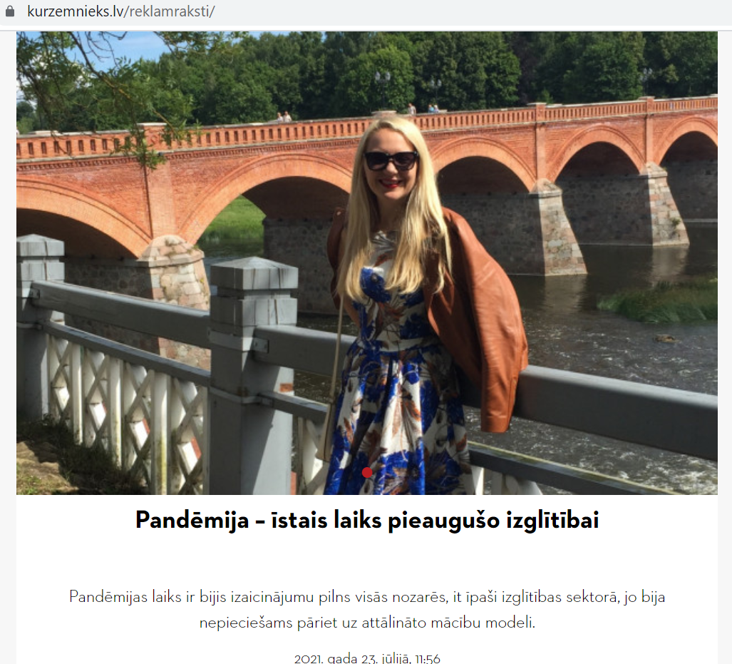
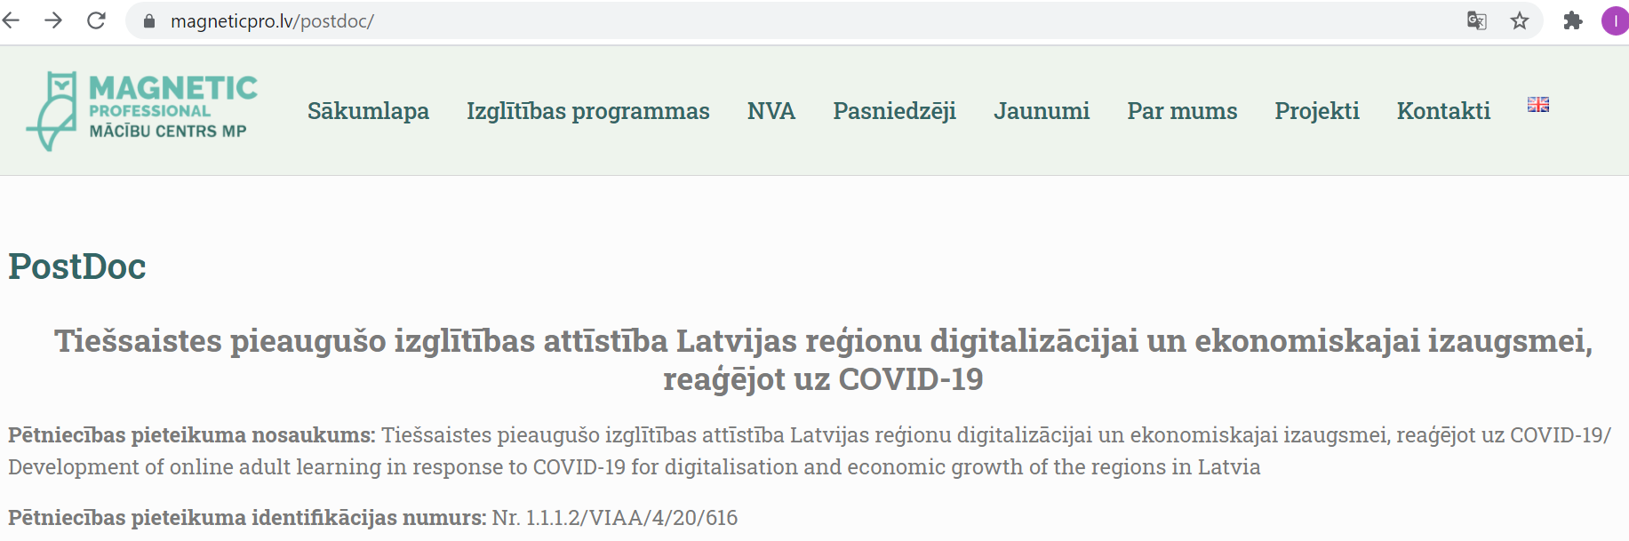
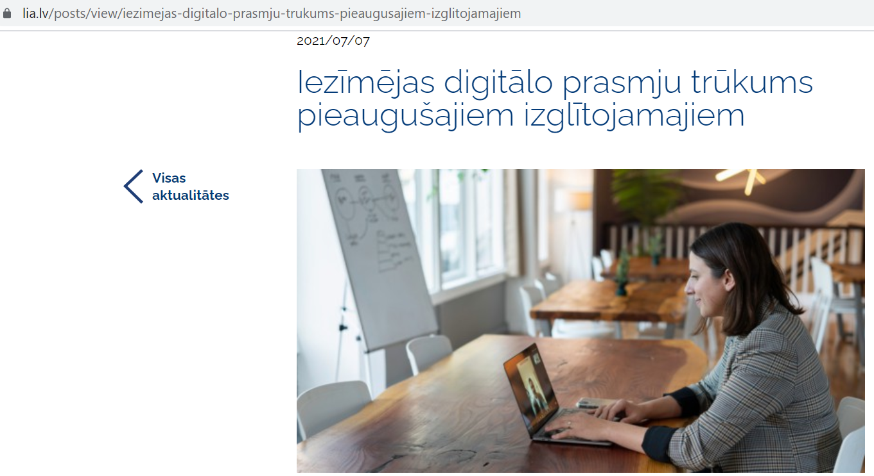
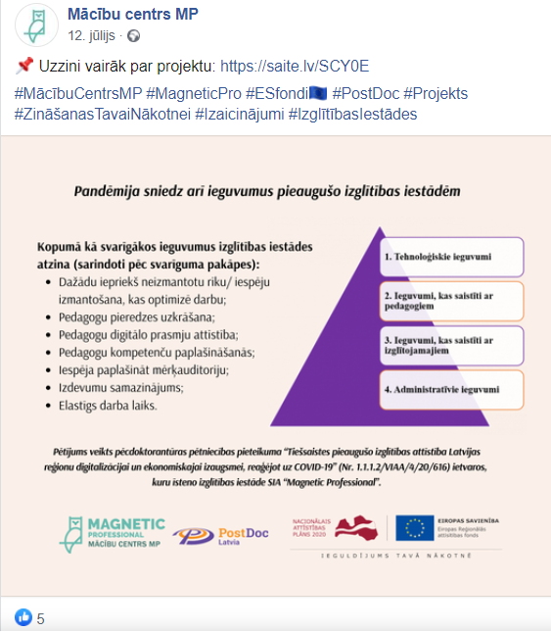
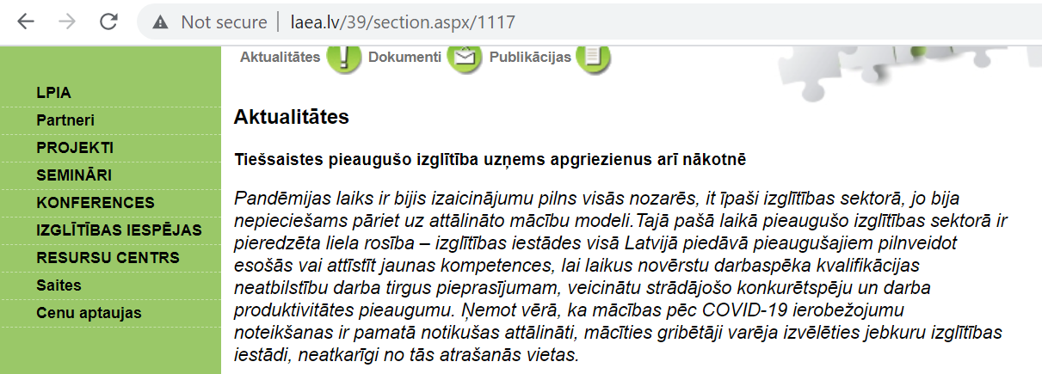
Projekta publicitāte

Slide 12
Paldies par uzmanību!

Slide 13
Jautājumi diskusijai
Ko nozare sagaidītu no šī projekta?
Kādus datus (no kāda griezuma) būtu vēl nepieciešams analizēt?
Kuru valstu/ izglītības iestāžu pieredze attālināto pieaugušo izglītības procesa nodrošināšanā varētu kalpot par labo praksi?

Slide 14
Projekta PERT diagramma
WP1 “State of the Art”
D1.1 Publication indexed in the Web of Science (or Scopus) database and presented in an international scientific conference
D1.2 2 mobilities to research and educational institutions in Finland and Poland
WP2 “Consequences of the COVID-19 on adult education sector in Latvia”
D.2.1 Publication indexed in the Web of Science (or Scopus) database and presented in an international scientific conference
WP3 “Model and recommendations for development of online adult learning in Latvia”
D.3.1 Publication in a scientific journal with a high impact factor
D.3.2. Publication indexed in the Web of Science (or Scopus) database and presented in an international scientific conference
D 3.3 Scientific report with recommendations
D 3.4 Policy report with recommendations
WP4 “Communication, dissemination and public engagement”
D 4.1 1 study material (new technology)
D 4.2 a study course “Effective online adult learning” (new technology)
D 4.3 3 articles in local and national press
D 4.4 3 articles in local and national portals
D 4.5 10 informative articles (publications/ updates) about the realisation of the project activities
D 4.6. 1 seminar material
D 4.7 2 trainings
D 4.8 3 short videos

